Slide 1
Bahía de Sechura
Oficio # 114-2013—ITP/PCD del 15 de mayo del 2013
Que la autoridad sanitaria paralizara la actividad ( control de la actividad ilegal)
Comité de apoyo
Conformado por los representantes de gremios de pescadores de cada area o zona de producción de bahía de sechura
Acciones:
.-Demarcación de la Zona de Amortiguamiento
.-Patrullaje para la vigilancia y control dentro de la zona de amortiguamiento y dentro de las áreas autorizadas
Zona de amortiguamiento
Es una zona marina, de transición, que sirve de protección para evitar que la contaminación de actividades industriales humanas, descarga de rios u otros, lleguen a impactar a las zonas de cultivo.

Slide 2
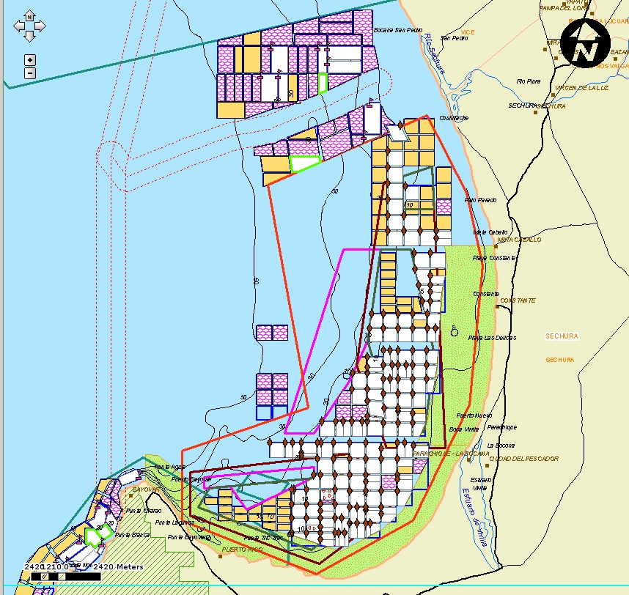
Bahía de Sechura

Slide 3
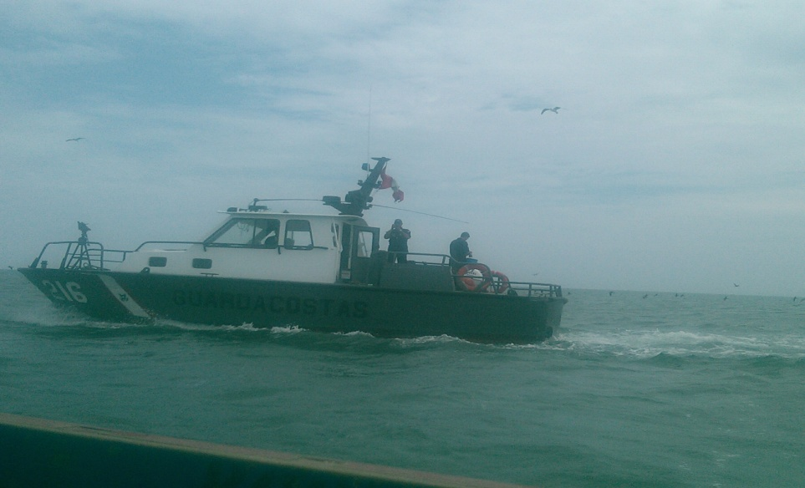
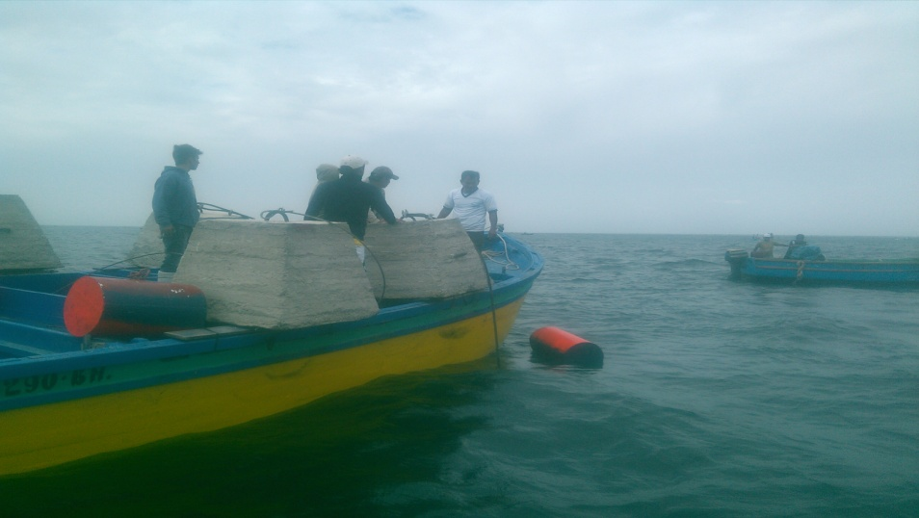
Bahía de Sechura
| Comité de Autoridades:
Con el concurso de DICAPI, ITP (Sanipes) DIREPRO, Fiscalía, IMARPE se ha conformado un comité de autoridades que sesionan permanentemente y que a tomado como agenda principal:
Apoyar la demarcación de la zona de amortiguamiento
Realizar el patrullaje permanente de la zona de amortiguamiento y las areas de repoblamiento a fin de garantizar el ordenamiento y la lucha frontal contra la ilegalidad y asegurar la trazabilidad de los recursos extraídos en la bahia.
Realizada la demarcación y asegurada la permanencia del patrullaje con el apoyo decidido de los acuicultores, este comité de autoridades se integrara al Comité de Gestión Ambiental presidido por la DIREPRO.

Slide 4
Bahía de Sechura
Problemática existente:
A) Uniformidad de la zona de amortiguamiento :
La Zona de amortiguamiento actualmente esta conformada por areas de una milla (desde Parachique hasta Vichayo) y dos millas (Constante Matacaballo , Chuyiachi y Las delicias ).
El comité de Gestión Ambiental aprobó en el año 2010, la uniformidad de la zona de amortiguamiento, con lo que se solucionaría el problema social y en esta misma se incorporarían acuicultores sin area.
B) Levantamiento de la Resolucion 360 :
Que restringe el regreso de solicitudes de formularios de verificacion.

Slide 5
Bahía de Sechura
Reactivación del Comité de Gestión Ambiental:
El comité de Gestión Ambiental se creo o fue creado con la finalidad de dar solución a la problemática ambiental de la Bahía de Sechura dentro las cuales se encuentran inmersas la acuicultura (Áreas de repoblamiento otorgadas a las OSPAs)
El Comité de Gestión Ambiental se encuentran conformada por:
Dirección Regional de la Producción quien la preside
Instituto del Mar del Perú - IMARPE
Capitanía de Puerto de Paita.
Universidad Nacional de Piura.
Municipalidad Provincial de Sechura
Frente de Marisqueros de Sechura.
Pescadores Artesanales de Sechura.
La conformación del comité de Gestión Ambiental fue aprobado por Decreto Supremo.

Slide 6
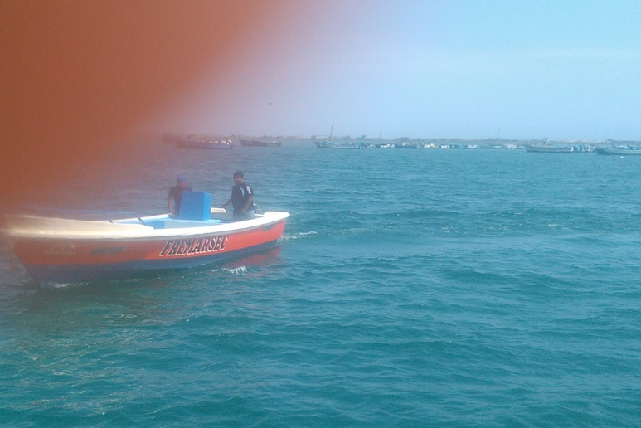
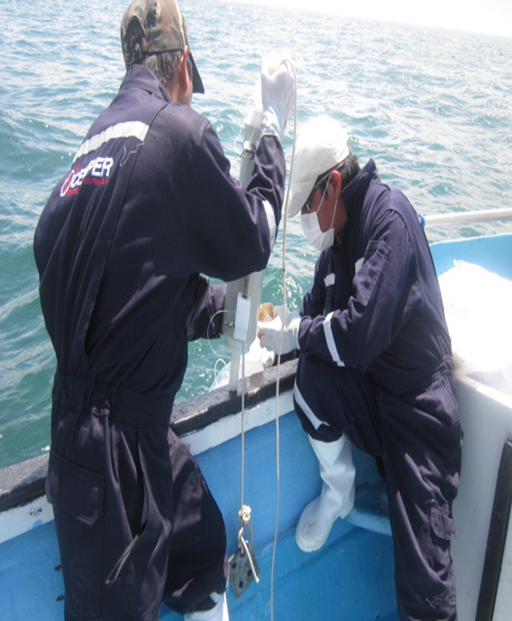
Bahía de Sechura
RESUMEN:
Patrullaje:
.Combustible: Para Patrullaje de la Bahía: (Patrullera, Embarcación de control y Vigilancia).
.FREMARSEC
.Municipalidad de Sechura
.Gobierno Regional.
.SUNARS
Monitoreo Sanitario y Ambiental:
.Las Áreas Productivas requieren de monitoreo y vigilancia sanitaria continua y permanente, se sugiere comprometer a todos los actores en una gestión ambiental integral.
Vertimientos :
.Elaboración de un proyecto que minimice los efluentes procedentes del Rio Piura y de los EIP y centros poblados.

Slide 7
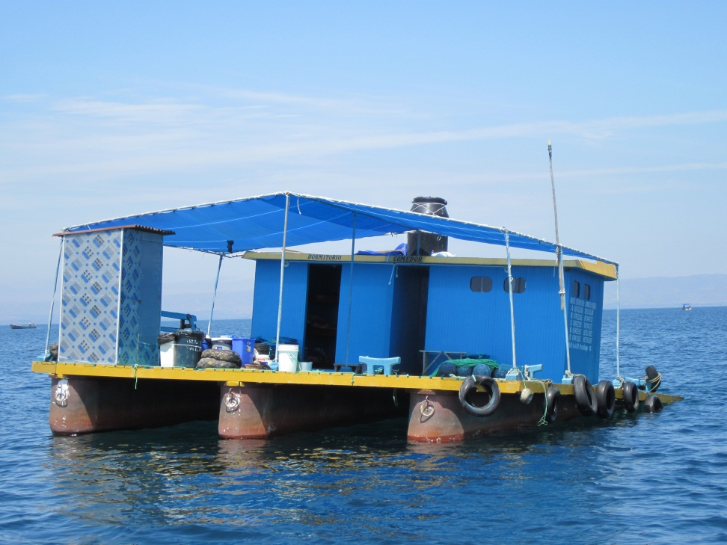
Bahía de Sechura
Fortalecimiento en Proyectos.
PROCOMPYTE
Mejoramiento de Infraestructuras Flotantes de Guardiania.
Manejo Sanitario y
Productividad mas eficiente.

Slide 8
Bahía de Sechura
VALE:
  La polución que se genera al momento de cargar el fosfato en las 6 barcazas las cuales llegan al puerto y demoran en ser cargadas en ser cargadas en 3 dias contaminando con fosfato toda la zona de Bayovar en un radio de 02Km
  Los efluentes que se generan en el proceso del Fosfato son derivados hacia los acantilados sin darles el tratamiento que se aprueba en su impacto ambiental
PROBLEMATICA DE SAVIA:

